Slide 1
Cours 1
.Net, Visual Studio, C#

Slide 2
.Net (1/2)
.Net est un ensemble d’outils et de technologies créés par Microsoft
La version 1.0 est sortie en 2002
Actuellement : version 4.5 (amélioration et simplification de la programmation parallèle et asynchrone, etc..)

Slide 3
.Net (2/2)
But : améliorer la productivité des développeurs lors de la création de nombreux types d’applications :
Internet : Webservices (WCF), ASP .Net, Silverlight…
Mobile (Windows Phone 7, Windows Mobile)
Windows Win32 (WinForms, remplaçant des MFC)
Gestion de données (ADO .Net)
...

Slide 4
La CLI (1/3)
CLI : Common Language Infrastructure
Grâce à la CLI, .Net est multi langages : plusieurs bibliothèques de différents langages peuvent cohabiter au sein d'un même projet :
C#, C++
VB.Net
F#
...

Slide 5
La CLI (2/3)
Chaque bibliothèque est compilée dans un langage "intermédiaire" : le CIL (Common Intermediate Language)
Le CIL est ensuite compilé en langage machine en temps réel par la CLR (Common Language Runtime)
La CLR est la "machine virtuelle" de .Net
Le code exécuté par la CLR est appelé le code "Managé" (Managed Code)

Slide 6
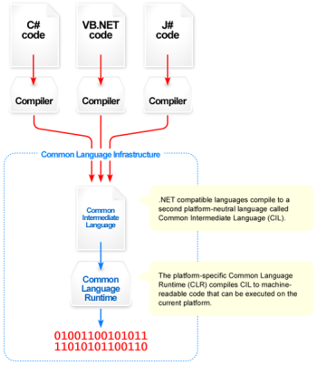
La CLI (3/3)

Slide 7
Gestion de la mémoire
Comme en Java, un garbage collector a été créé
Son but est de résoudre les problèmes de fuite de mémoire rencontrés dans d'autres langages (C++, ...), durs à localiser dans les gros projets
Le garbage collector s'exécute périodiquement, et ne peut être contrôlé par le code

Slide 8
C# (1/4)
Créé en 2001
C# correspond à "C++ ++"
C# est le langage phare de .Net
A chaque évolution de .Net est liée une évolution du langage

Slide 9
C# (2/4)
Orienté objet, C# est très inspiré de C++ et Java
C# est sensible à la casse
Environnements de développement : Visual Studio, Sharp Develop, et même Eclipse

Slide 10
C# (3/4)
Conventions de codage :
Variables locales, publiques, privées, paramètres d’une fonction : syntaxe Camel (première lettre en minuscules).
Classes, types, propriétés, méthodes : syntaxe Pascal (première lettre en majuscule).

Slide 11
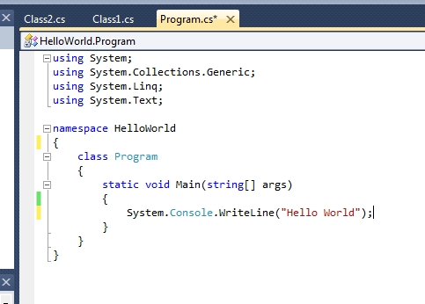
C# (4/4)

Slide 12
Winforms
« Winforms » est le nom donné à l’API incluse dans .Net pour accéder aux fonctions natives de Windows
Comme les MFC, il s’agit d’un Wrapper des bibliothèques Win32 originalement écrites en C
Plus simples d’utilisation, les Winforms sont les successeurs des MFC

Slide 13
TP 1
Faire un "Hello World" en Windows Forms

Slide 14
TP 2 (1/2)
Le mode Debug dans Visual Studio
F5 : exécuter le programme
F9 : placer un point d’arrêt
F10 : pas à pas principal
F11 : pas à pas détaillé
Sauter une instruction
Créer un espion
Exécuter une instruction de la fenêtre d'exécution

Slide 15
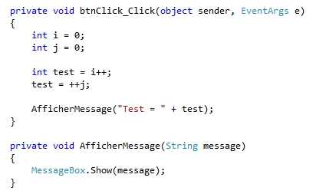
TP 2 (2/2)

Slide 16
Type valeur, type référence
Type valeur :
les types numériques (int, float, ...)
les booléens
les caractères
les structures, les énumérations
Type référence (équivalent d'un pointeur)
les string, les tableaux
les délégués
les classes

Slide 17
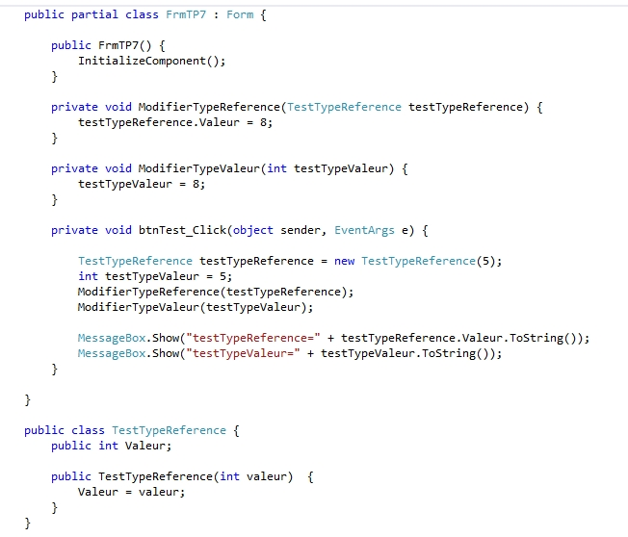
TP3

